Slide 1










FreeRTOS 内核实现与应用开发实战指南
中断管理
淘宝：fire-stm32.taobao.com
论坛： www.firebbs.cn
扫描进入淘宝店铺

Slide 2
主讲内容
01
常与中断的基本概念
02
中断的运作处理机制
03
中断延迟的概念
参考资料:《FreeRTOS 内核实现与应用开发实战指南》

Slide 3
异常
异常是导致处理器脱离正常运行转向执行特殊代码的任何事件
同步异常
异步异常
中断
与中断相关的硬件可以划分为三类：外设、中断控制器、CPU本身。

Slide 4
中断相关的名词解释
中断号
中断请求
中断优先级
中断处理程序
中断触发
中断触发类型
中断向量
中断向量表
临界段

Slide 5
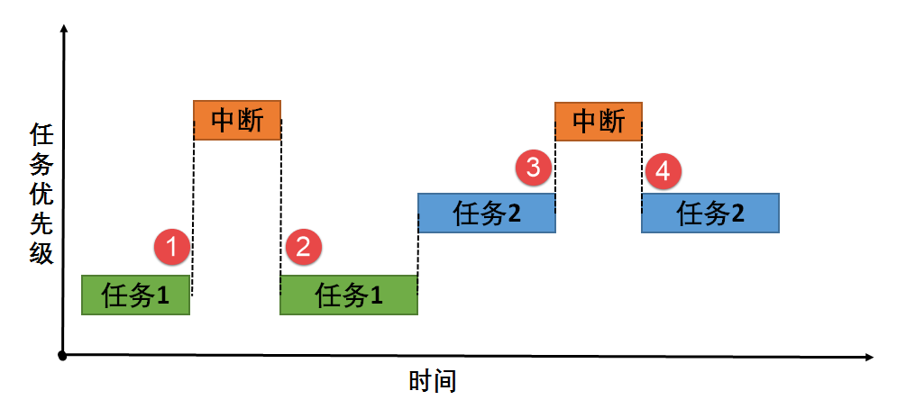
中断的运作处理机制
保存当前处理机状态信息
载入中断处理函数到PC寄存器
把控制权转交给处理函数并开始执行
当处理函数执行完成时，恢复处理器状态信息
从异常或中断中返回到前一个程序执行点

Slide 6
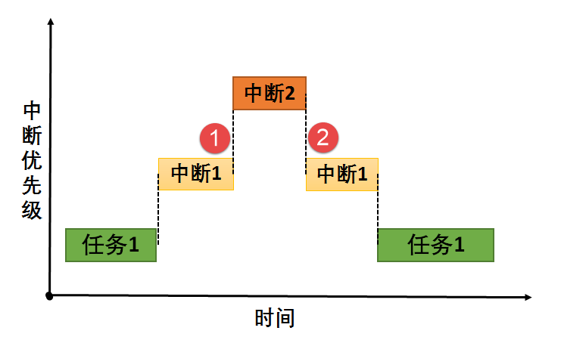

Slide 7
中断延迟
中断延迟是指从硬件中断发生到开始执行中断处理程序第一条指令之间的这段时间。
识别中断时间
等待中断打开时间
关闭中断时间
中断延迟 = 识别中断时间 + [等待中断打开时间] + [关闭中断时间]

Slide 8
中断管理
中断管理的应用场景
配置：configLIBRARY_MAX_SYSCALL_INTERRUPT_PRIORITY
中断嵌套
中断向量表

Slide 9
实验
中断管理实验是在FreeRTOS中创建了两个任务分别获取信号量与消息队列，并且定义了两个按键KEY1与KEY2的触发方式为中断触发，其触发的中断服务函数则跟裸机一样，在中断触发的时候通过消息队列将消息传递给任务，任务接收到消息就将信息通过串口调试助手显示出来。而且中断管理实验也实现了一个串口的DMA传输+空闲中断功能，当串口接收完不定长的数据之后产生一个空闲中断，在中断中将信号量传递给任务，任务在收到信号量的时候将串口的数据读取出来并且在串口调试助手中回显。
步骤：
硬件配置，外部中断
创建任务
创建消息队列与信号量
在任务中获取消息/信号量
在中断中释放消息、信号量

Slide 10

FreeRTOS 内核实现与应用开发实战指南
THANKS
论坛： www.firebbs.cn
淘宝：fire-stm32.taobao.com
扫描进入淘宝店铺

